Slide 1
Clickstream
1.4 Biliões de utilizadores de email!
Nome atribuido ao volume de dados recolhido com softwares de Web Analytics, que se baseiam nas acções de clique dos utilizadores.
Fonte: Radicati Group (2009)

Slide 2
Clickstream
247 Biliões de emails enviados diariamente!
Nome atribuido ao volume de dados recolhido com softwares de Web Analytics, que se baseiam nas acções de clique dos utilizadores.
Fonte: Radicati Group (2009)

Slide 3
Importância do Email Marketing Email Marketing
Janeiro 2013

Slide 4
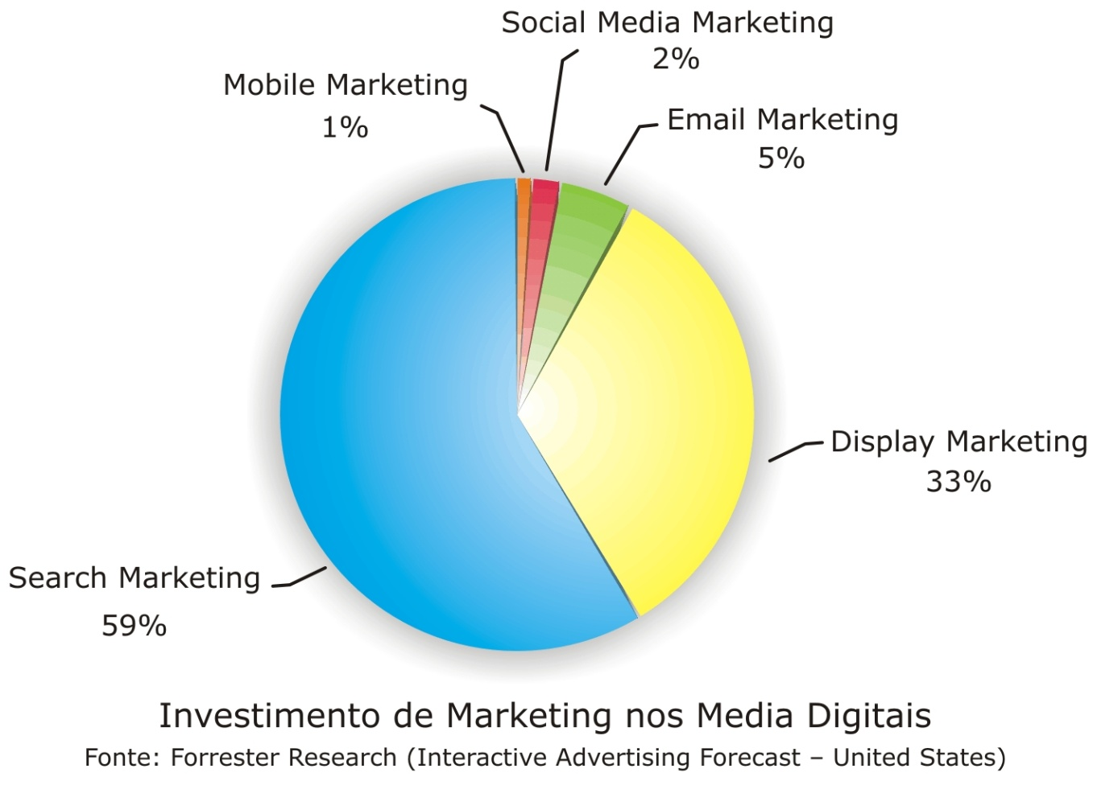
Estatísticas
Notes:
Valores para 2009

Slide 5
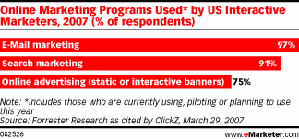
Utilização do Email Marketing

Slide 6
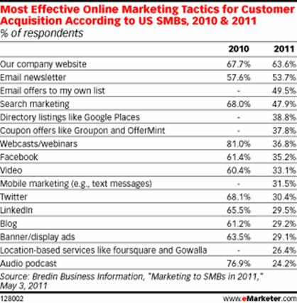
Utilização do Email Marketing

Slide 7
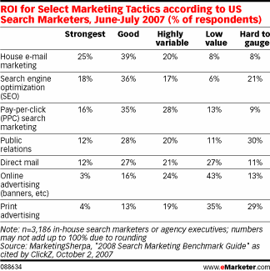
Retorno do Email Marketing

Slide 8
Vantagens do Canal Email
. Canal de marketing directo;
. Custo por contacto baixo;
. Potencial de interacção;
. Potencial de personalização;
. Integração de automatismos;

Slide 9
Desvantagens do Canal Email
. Desgaste do canal junto do consumidor;
. Barreiras anti-SPAM;

Slide 10
Permission Marketing Email Marketing
Janeiro 2013

Slide 11
Autor do Permission Marketing
A expressão Permission Marketing começou por ser utilizada pelo autor Seth Godin.

Slide 12
Definição de Permission Marketing
O conceito Marketing de Permissão, refere-se ao desenvolvimento de práticas de relacionamento com o consumidor, sustentadas no prévio consentimento da parte deste.
No espírito deste conceito, antes de se enviar qualquer email publicitário deve-se obter a prévia autorização explícita do utilizador.

Slide 13
Enquadramento Legal Email Marketing
JANEIRO 2013

Slide 14
Legislação Bases de Dados
Lei da Protecção de Dados Pessoais: Lei nº.67/98, de 26 de Outubro
Cabe à CNPD realizar o controlo administrativo da recolha e tratamento de dados pessoais;
Devem ser notificadas à CNPD todas as bases de dados que contenham dados pessoais previamente à recolha de dados;
As bases de dados compostas apenas e só por pessoas colectivas dispensam notificação à CNPD;
Depois da notificação a CNPD emite parecer e em caso afirmativo realiza o registo público da BD;

Slide 15
Legislação Comércio Eletrónico
Lei n.º 46/2012 de 29 de agosto
Tratamento de dados pessoais e proteção da privacidade no setor das comunicações eletrónicas.
(Altera a Lei n.º 41/2004, de 18 de agosto, o Decreto -Lei n.º 7/2004, de 7 de Janeiro)
A legalidade de qualquer envio de comunicação electrónica ao consumidor depende do consentimento prévio expresso do destinatário – sistema optin;
A excepção é feita ao envio de comunicações electrónicas a actuais ou ex-clientes. Nesse caso é suficiente prever uma forma de desistência – sistema optout;

Slide 16
Legislação Comércio Eletrónico
Lei n.º 46/2012 de 29 de Agosto (cont.)
É obrigatória a clara identificação da entidade remetente da comunicação electrónica;
Deve estar sempre acessível uma forma de realizar a desistência – optout;
É obrigatório a criação e manutenção de uma lista positiva de clientes que têm interesse em receber informação de marketing, da responsabilidade de cada empresa.

Slide 17
Legislação Marketing Direto
Lista de âmbito nacional de pessoas que manifestem o desejo genérico de não receber quaisquer comunicações publicitárias – DL62/2009
Lista organizada pela Direcção Geral do Consumidor (actualizada mensalmente e disponível em consumidor.pt)
É proibido enviar mensagens não solicitadas às pessoas que constam na Lista nacional e nas listas de cada entidade que envia esse tipo de mensagens.

Slide 18
XXXXXXXXXXXXXXX
xxxxxx
xxxxxxxxxxxxxxxxx
+ 175 Biliões de Emails É a estimativa de emails de spam que são enviados diariamente em todo o mundo.
Fonte: Radicati Group
Notes:
Slide sobre a dimensão do SPAM
Não estão ali contabilizados custos com mão-de-obra de controlo de tráfego, tempo de eliminação de emails não desejados ou os custos de oportunidade de emails indevidamente catalogados como SPAM…

Slide 19
Clickstream

Slide 20
Clickstream

Slide 21
Definição de SPAM Score
Rácio numérico que considera diferentes factores para avaliar o risco de um determinado email ser não solicitado pelo utilizador.
Tipicamente, um email é catalogado como Spam caso atinja um determinado valor elevado no Spam Score.

Slide 22
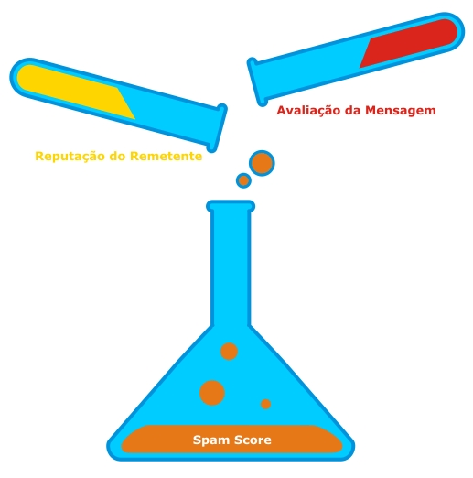
A fórmula do SPAM Score

Slide 23
Consistência
Boas Práticas de Reputação
Seja consistente ao nível do remetente (label e conta de email devem conter semelhanças);
Mantenha coerência face ao momento da subscrição do serviço, seja ao nível do conteúdo seja ao nível da identificação do remetente;
Inclua elementos complementares relevantes para a identificação do remetente (por exemplo a morada postal).
Quem não deve, não teme.
Notes:
Em termos de boas práticas na gestão dos contactos
Em termos de boas práticas de conteúdo

Slide 24
Limpeza das Bases de Dados
Boas Práticas de Reputação
Devem ser eliminados os Hard Bounces das listas de envio;
Regularmente deverão ser eliminados da lista de contactos os Soft Bounces que se repitam várias vezes.
É de boa educação não incomodar desnecessariamente o vizinho.

Slide 25
Servidor Dedicado
Boas Práticas de Reputação
A utilização de um servidor dedicado significa maior controlo sobre a reputação;
A utilização de um servidor partilhado, pelo contrário, significa que a nossa reputação pode ser afectada pelo comportamento de outros.
Um servidor de email só para mim, porque cada um sabe de si.

Slide 26
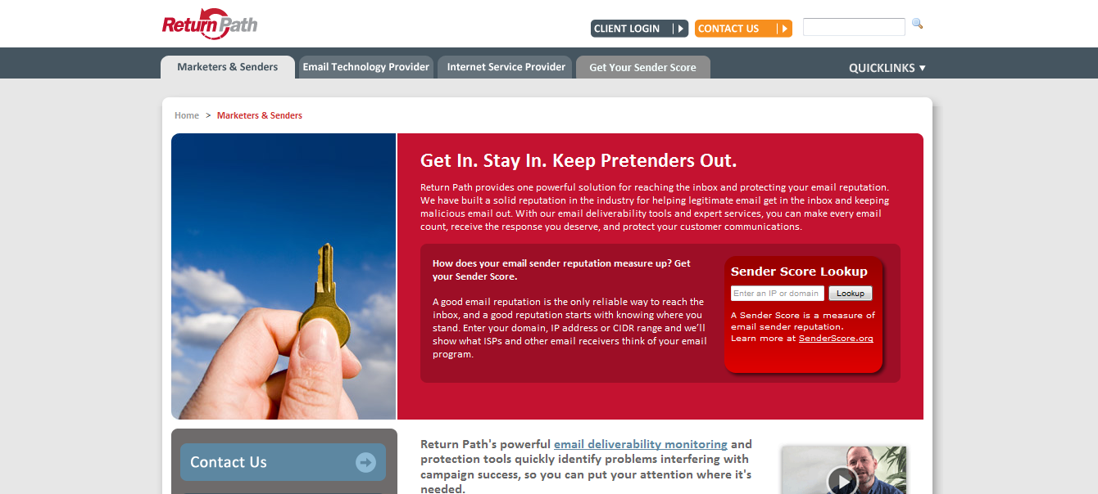
Programa de Certificação
Boas Práticas de Reputação
A utilização de um Programa prestigiado de Certificação de práticas de Email Marketing como o Return Path é garantia quase perfeita da entrega.

Slide 27
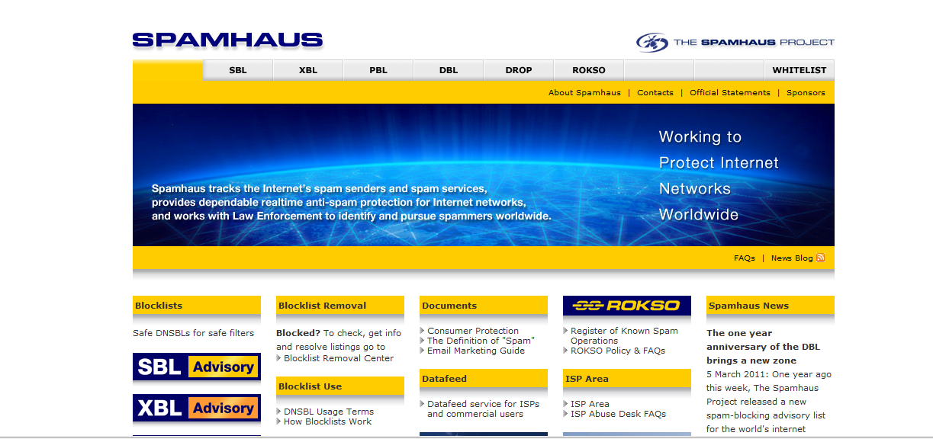
Conhecer Quem Avalia
Boas Práticas de Reputação
O SPAMHAUS project é um fornecedor de serviços ao nível da avaliação da reputação dos remetentes de email.

Slide 28
O Grande Desafio
Boas Práticas de Conteúdo
A grande desafio é optimizar o mesmo conteúdo para o utilizador humano e para os sistemas de avaliação de SPAM Score em simultâneo.
Optimizar Conteúdo
Sistemas SPAM Score
Utilizadores Humanos

Slide 29
Tecnologias Simples
Boas Práticas de Conteúdo
Compor emails usando tecnologia simples HTML;
Evitar usar Java, Flash, Active X ou mesmo objectos de rich media;
Os softwares de gestão de email e webmails em geral possuem definições de segurança que inibem a correcta visualização de determinados conteúdos mais ricos.
Keep it Simple

Slide 30
Peso e Dimensões
Boas Práticas de Conteúdo
Manter o peso do email reduzido. O ideal é abaixo dos 40Kb, mas quando muito ir até aos 150Kb;
Inserir imagens usando links para servidor web que descarregam as mesmas uma vez o utilizador o solicite;
Não usar anexos, antes incluir links para download de servidor online.
Não usar de uma largura superior a 600 pixel;

Slide 31
Equilíbrio Texto Vs Imagem
Boas Práticas de Conteúdo
Procure um equilíbrio na mancha de texto vs imagem.

Slide 32
Evitar Palavras ‘Spammy’
Boas Práticas de Conteúdo
Evitar utilização de comportamentos spammy no assunto e conteúdo do email (abuso de maiúsculas, excesso de pontuação, determinada palavras, etc…).

Slide 33
O Funil do Email Marketing Marketing Direto Digital
NOVEMBRO.2012

Slide 34
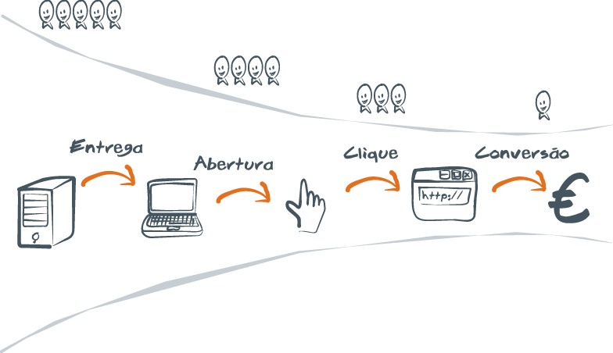
O Funil do Email Marketing
O Funil

Slide 35
Exemplo de Report

Slide 36
Apresentação
MARÇO.2012

Slide 37
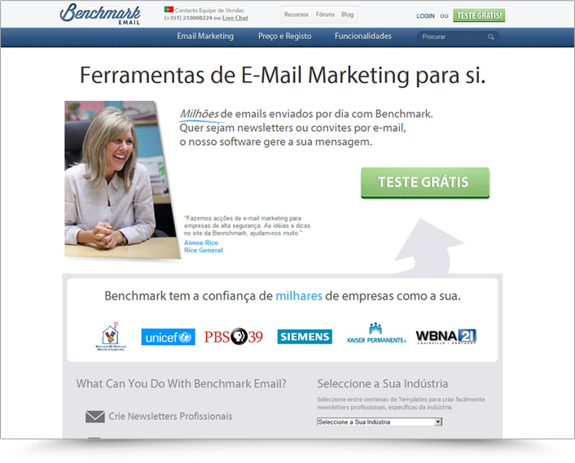
O software premiado da Benchmark Email garante
o sucesso das suas campanhas graças aos elevados níveis de entrega. Venha descobrir como.
Benchmark Email orgulha-se em ser membro de:
BENCHMARK EMAIL
PAG. 37

Slide 39
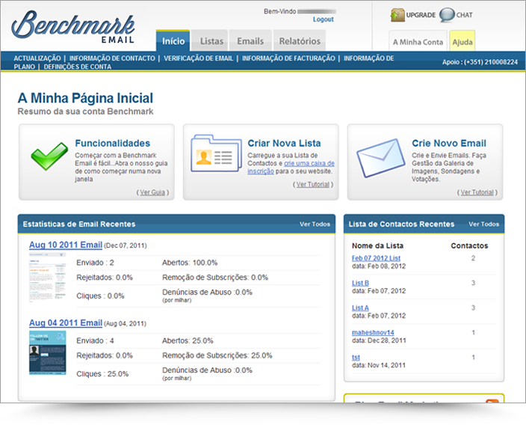
Criação de Campanhas
Crie campanhas em 3 Passos
A área Home da aplicação proporciona atalhos de navegação amigáveis do utilizador, para as funcionalidades mais utilizadas.
Os separadores Listas, Emails e Relatórios, compreendem entre muitas outras funcionalidades, a possibilidade de criar uma campanhas simples de forma rápida e intuitiva.
BENCHMARK EMAIL
PAG. 39

Slide 40
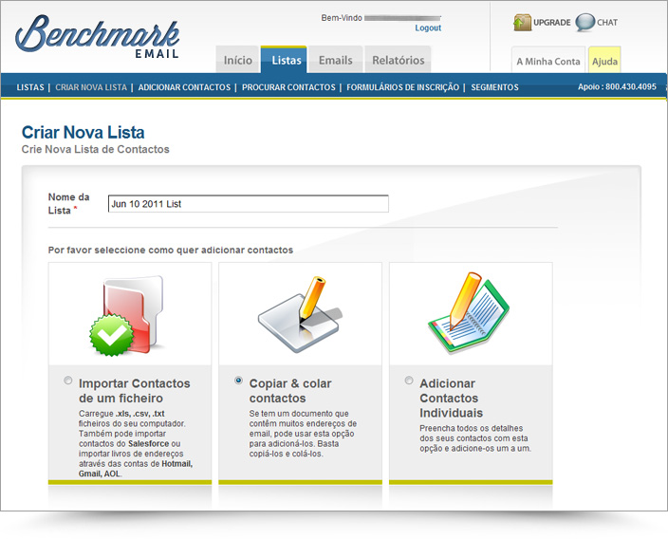

Slide 41
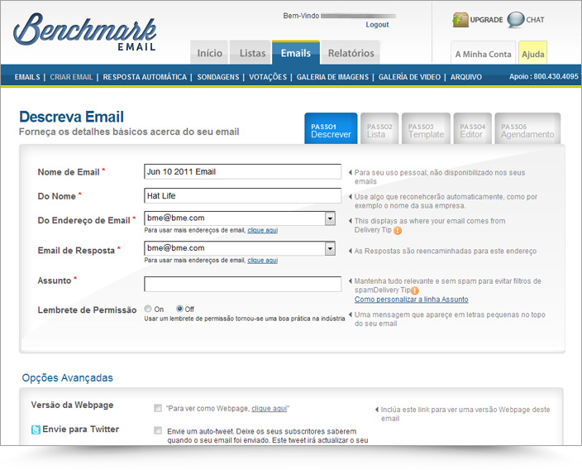

Slide 42
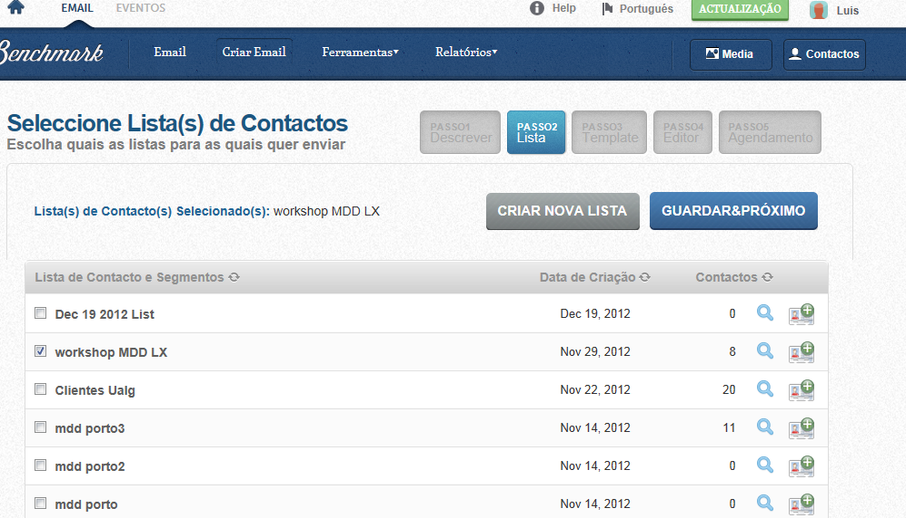

Slide 43
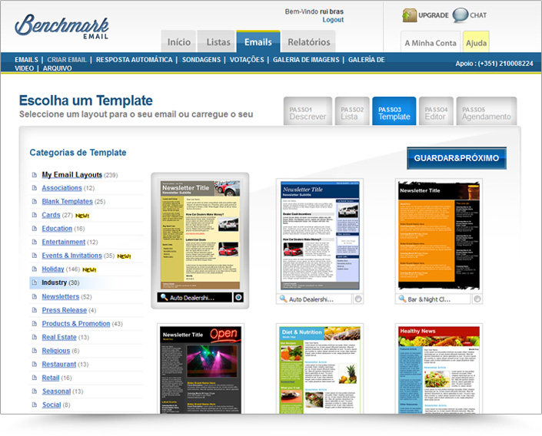

Slide 44
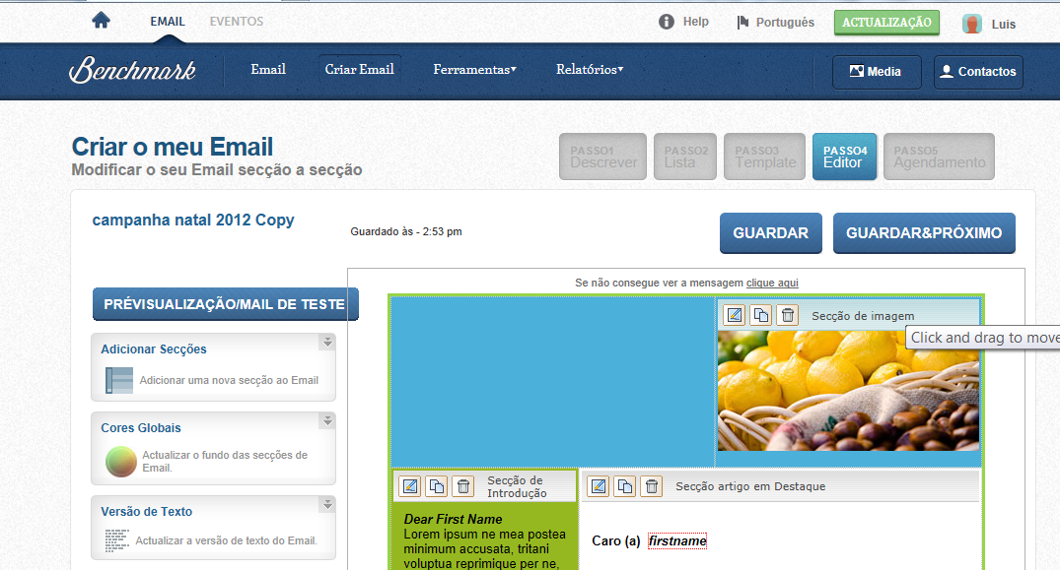

Slide 45
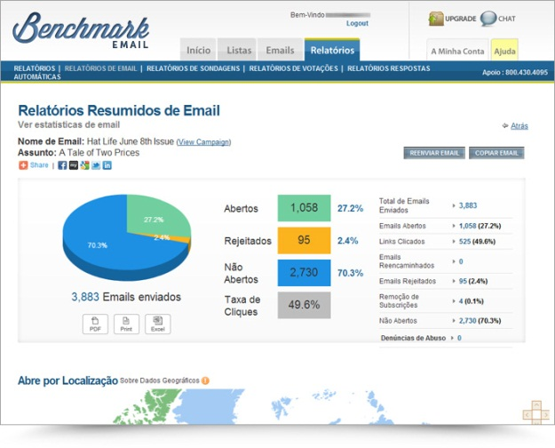
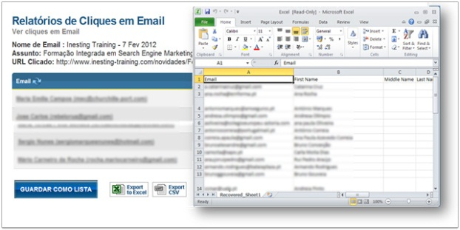
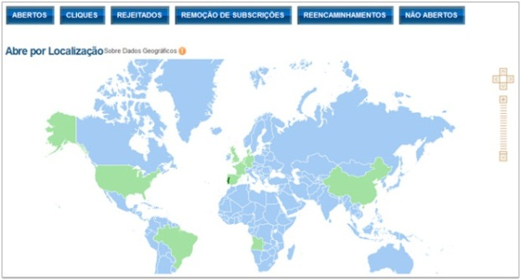
3. Monitorização e Relatórios em Tempo Real
Relatórios Resumidos e Botões para listagens completas de:
Emails Abertos
Emails Rejeitados
Emails Não Abertos
Taxa de Cliques
Report de Abuso
Abertura por Localização Geográfica. Possibilidade de zoom para detalhe; País e Região.
Listagem de Performance de Cliques
Com acesso aos resultados individuais de cada link.
Estatísticas da partilha nas redes sociais.
BENCHMARK EMAIL
PAG. 45

Slide 47
Funcionalidades Avançadas
Formulários de Inscrição Online
Subscreva facilmente novos utilizadores.
Com Design personalizado, Crie as suas listas baseadas em permissão com caixas de inscrição personalizadas que vão de encontro à sua visão única. Damos-lhe um código de HTML único para incluir nas suas newsletters ou directamente no seu website.
Pode também linkar uma caixa de subscrição ao seu perfil Facebook.
BENCHMARK EMAIL
PAG. 47

Slide 48
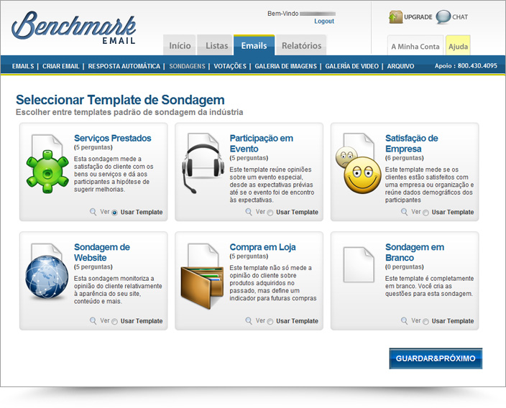
Funcionalidades Avançadas
Sondagens Online
Obtenha dados com o nosso criador de Sondagens de email.
Na Benchmark, transformamos a recolha de dados de email marketing num processo rápido. Veja as nossas votações personalizadas e sondagens online para ver o que pode fazer.
BENCHMARK EMAIL
PAG. 48

Slide 49
Outras Funcionalidades
Integração de Social Media
Partilhe as suas campanhas de email com as suas redes sociais.
RSS para Email
Crie emails a partir das suas publicações de blog.
Respostas Automáticas
Agende uma Sequência de Emails a enviar Automaticamente. Tenha as Suas Listas de Contactos Direccionada com Múltiplas Respostas Automáticas
API de Email Marketing
Integre a sua aplicação ou serviço com a Benchmark Email. Pode gerir facilmente as suas listas, emails e relatórios de campanha usando a nossa API.
BENCHMARK EMAIL
PAG. 49

Slide 50
Entregabilidade
Óptimos níveis de entrega que precisa para o sucesso das suas campanhas.
A Benchmark Email é membro activo da coligação Email Sender and Provider e monitorizamos taxas de aceitação de IP com o ReturnPath.
Processo Humano de Aprovação de Listas e Emails.
Autenticação de Email com DKIM, SenderID, SPF e Domain Keys.
ISP Feedback Loops - Integrado com Fornecedores de Serviços de Internet como o AOL, Hotmail, Comcast, Yahoo!
Ferramenta de verificação de Spam.
BENCHMARK EMAIL
PAG. 50

Slide 51
Planos e Preços
Planos | Valor
Planos Por Envio Quantitativos Mensais Plano 600 Plano 1.000 Plano 2.500 Plano 5.000 Plano 10.000 Plano 25.000 Plano 50.000 Plano 100.000 | $ 9.95 $ 12.95 $ 19.95 $ 35.00 $ 60.00 $ 112.00 $ 200,00 $ 375,00
Planos Por Lista Quantitativos Mensais Permite até 7 envios mensais por lista Plano 600 Plano 1.000 Plano 2.500 Plano 5.000 Plano 10.000 Plano 20.000 Plano 50.000 Plano 100.000 | $ 11.95 $ 18.95 $ 28.95 $ 46.95 $ 73.95 $ 230.95 $ 339.95 $ 460.95
Os quantitativos mensais em causa serão cobrados directamente pela empresa Benchmark Email ao cliente, estando apresentado em Dólares Americanos. Para uma tabela actualizada de preços consulte http://www.benchmarkemail.com/pt/ExtPricing/
Criatividade de email não incluida.
A todos os valores apresentados deverá ser acrescentado IVA à taxa legal em vigor.

Slide 52
Planos e Preços
Planos para Envios Massivos | Valor
Quantitativos Mensais Plano 150K (Com servidor dedicado) - Envio de 150,000 emails por mês - Os emails em excesso são cobrados a $0.0040 por email Plano 250K (Com servidor dedicado) - Envio de 250,000 emails por mês - Os emails em excesso são cobrados a $0.0030 por email Plano 500K (Com servidor dedicado) - Envio de 500,000 emails por mês - Os emails em excesso são cobrados a $0.0030 por email Plano 1 Million (Com servidor dedicado) - Envio de 1,000,000 emails por mês - Os emails em excesso são cobrados a $0.0015 por email Servidor próprio para envio de emails; Endereço de IP dedicado; Configuração de servidor em 48 hrs; Registo do endereço de IP junto de todas as grandes organizações anti-spam; Entrega de email mais rápida; Inclui Sub-Contas (possibilidade de criar contas dentro da conta principal) | $ 399.00 $ 499.00 $ 799.00 $ 1,299.00
Taxa Única de Configuração (Plano de Envios Massivos) Uma única vez com a activação da conta. | $ 199.00
Os quantitativos mensais em causa serão cobrados directamente pela empresa Benchmark Email ao cliente, estando apresentado em Dólares Americanos. Para uma tabela actualizada de preços consulte http://www.benchmarkemail.com/pt/ExtPricing/
Criatividade de email não incluida.
A todos os valores apresentados deverá ser acrescentado IVA à taxa legal em vigor.

Slide 53
Referências
Multicare
A Inesting desenvolve campanhas de email marketing para o grupo Caixa Seguros através da ferramenta Benchmark Email.
BENCHMARK EMAIL

Slide 54
Referências
Tiara Hotels
O grupo Tiara Hotels & Resorts recorreu à Inesting para optimizar a sua política de email marketing.
BENCHMARK EMAIL

Slide 55
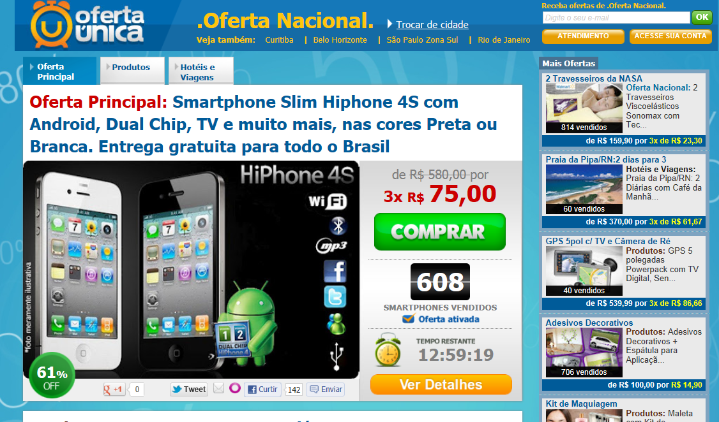
Referências
Oferta Única
A Oferta única realiza dezenas de campanhas diárias com o Benchmark Email.
BENCHMARK EMAIL

Slide 56
Contactos
LISBOA | PORTUGAL
Av. 25 de Abril de 1974, 15B,
Edifício Cyprium, Fracção 0-A,
2795-195 Linda-a-Velha, Portugal
Tel (+351) 213 876 414
Fax (+351) 213 876 416
info@inesting.com
www.inesting.com
Ver mapa
FARO | PORTUGAL
Urbanização Montebranco,
Rua das Violetas, Lote U, Loja 4,
8005-146 Gambelas, Faro, Portugal
Tel (+351) 289 819 737
Fax (+351) 289 819 739
Ver mapa
SÃO PAULO | BRASIL
Av. Eng. Luís Carlos Berrini,550 - 4º andar
Brooklin - São Paulo - SP - CEP: 04571-000
Tel (+55) 11 3382-1373
Fax (+55) 11 5504-1910
Ver mapa

